Slide 1
Менеджер задач
Итоговая работа по курсу «Python для продвинутых специалистов»
Выполнил: Едакин Владимир Евграфьевич

Slide 2
Задача работы
Применить, полученные в процессе обучения, знания для написания итоговой работы. Использовать:
Python – программирование
Django – создание веб форм, серверная сторона и работа с базой данных.
Postgres – база данных
Форматы и способы передачи данных – JSON, HTML, AJAX
Для веб интерфейса – HTML, CSS, JS

Slide 3
Структура таблиц (основные поля и связи)
Проекты |  | Спринты |  | Задачи |  | История |  | Пользователи
Ид |  | Ид |  | Ид |  | Ид |  | Ид
Название |  | Ид проекта |  | Ид проекта |  | Ид задачи |  | Имя
Описание |  | Название |  | Ид спринта |  | Ид автора
Ид автора |  | Описание |  | Название |  | Описание
Дата создания |  | Ид автора |  | Описание
Дата закрытия |  | Дата создания |  | Ид автора
 |  | Дата закрытия |  | Ид исполнителя
 |  |  |  | Дата создания
 |  |  |  | Дата закрытия

Slide 4
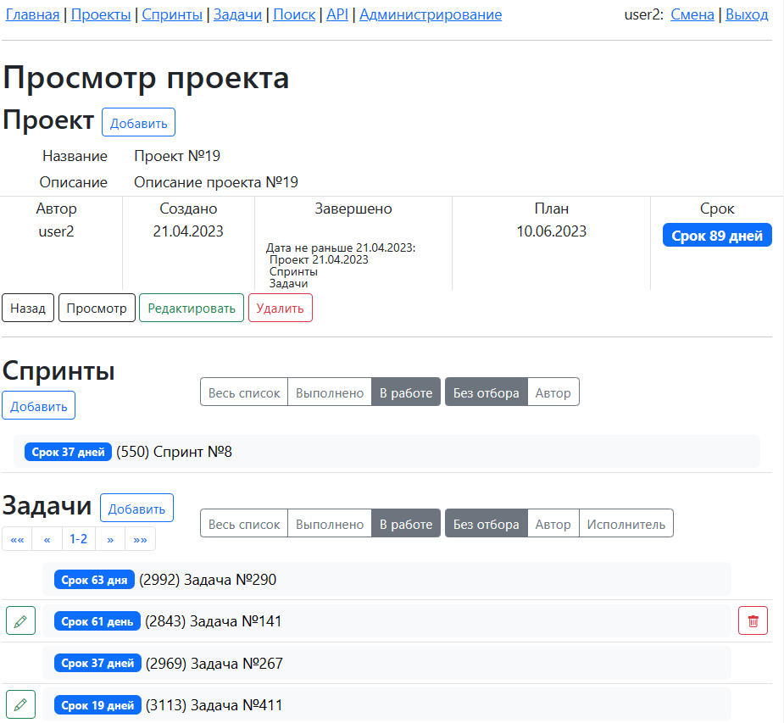
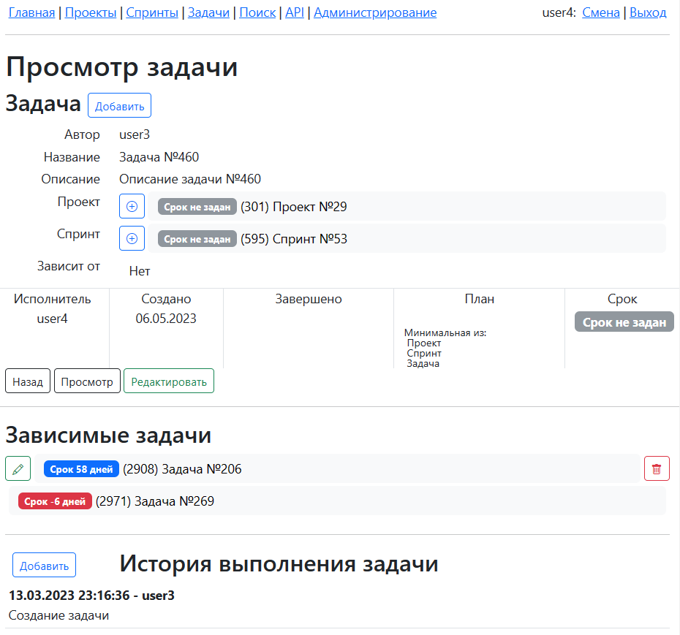
Скриншоты интерфейса

Slide 5
Результаты
Управление функционалом приложения с помощью графического интерфейса
Email информирование авторов и исполнителей проектов, спринтов и задач.
Ведение истории изменений проекта, спринта или задачи. (Хранится в истории соответствующих задач)
Система авторизации и прав доступа фреймворка Django.
Фильтрация по статусу – «В работе», «Выполнено»
Фильтрация по автору и исполнителю.
Поиск в названиях проектов, спринтов и задач.
REST API и сериализация для получения данных (фреймворк «Django REST framework»).
Генератор записей для тестирования и ознакомления с работой проекта.
Логирование
Административный доступ к созданию, редактированию и удалению записей.
Создано несколько тестов. Проверяется корректность записей в базе и имитируется открытие страниц со списками проектов, спринтов и задач. Результат тестирования приведён ниже.
Ran 8 tests in 34.671s
Name Stmts Miss Cover
----------------------------------------------------------
api_task\functions.py 12 9 25%
api_task\serializers.py 44 1 98%
api_task\views.py 33 12 64%
app_task\admin.py 27 6 78%
app_task\functions.py 183 20 89%
app_task\signals.py 73 18 75%
app_task\templatetags\poll_extras.py 93 29 69%
app_task\tests.py 105 2 98%
app_task\views.py 463 253 45%
----------------------------------------------------------
TOTAL 1318 364 72%
18 files skipped due to complete coverage.

